Slide 1
Direttiva di prodotto, il cui scopo è la libera circolazione dei prodotti in tutti i Paesi dell’Unione Europea, con le medesime garanzie di sicurezza per l’utente.
Macchine
progettazione;
costruzione;
commercializzazione
obblighi per
il fabbricante
Direttiva macchine 2006/42/CE
Macchine
utilizzo
obblighi per
gli utilizzatori
a) macchine;
b) attrezzature intercambiabili;
c) componenti di sicurezza;
d) accessori di sollevamento;
e) catene, funi e cinghie;
f) dispositivi amovibili di
trasmissione meccanica;
g) quasi-macchine
applicabile a
componenti di sicurezza per pezzi di ricambio;
attrezzature per parchi giochi e/o divertimenti;
macchine per uso nucleare;
armi, incluse le armi da fuoco;
trattori agricoli e forestali;
veicoli stradali a più ruote e rimorchi;
veicoli stradali a due e tre ruote;
veicoli a motore da competizione;
mezzi di trasporto (aerei, navi, ferrovie);
navi marittime e unità mobili off-shore;
macchine per la ricerca;
motori elettrici
non applicabile a
fabbricante
persona fisica o giuridica che fabbrica
o fa progettare e fabbricare una macchina o quasi-macchina e la commercializza con il proprio nome o marchio commerciale
mandatario
persona fisica o giuridica che, in base a un contratto di mandato, agisce per conto di altra persona, detta mandante
immissione sul mercato
prima messa a disposizione, per distribuzione o utilizzazione all’interno della Comunità, a titolo oneroso o gratuito, di una macchina o di una quasi-macchina
messa in servizio
primo utilizzo, conforme alla sua destinazione, all’interno della Comunità, di una macchina
definizioni
Presunzione di conformità
fa riferimento alla conformità di un prodotto a una specifica tecnica, riferibile a una norma armonizzata che presuppone
il rispetto dei requisiti essenziali contenuti nella Direttiva
Obblighi del fabbricante
garantire che sia effettuata una valutazione dei rischi per stabilire i requisiti
di sicurezza e di tutela della salute che concernono la macchina. Questa deve inoltre essere progettata e costruita tenendo conto dei risultati del DVR
+σ_{max Mf}

Slide 2
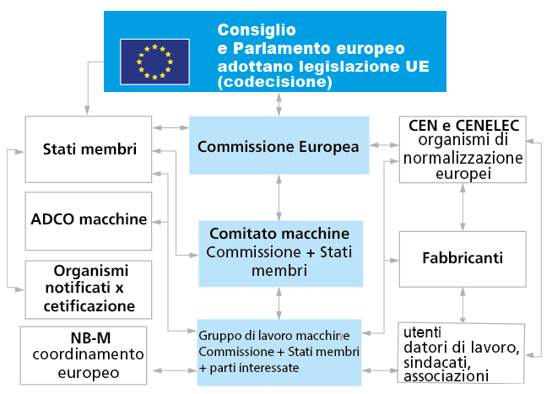

Documentazione tecnica
La macchina deve essere accompagnata da una documentazione avente precise caratteristiche elencate nell’allegato VII, parte A, e per le quasi-macchine nella parte B.
Fascicolo tecnico
Parte A
descrive la procedura per l’elaborazione del fascicolo tecnico. Il fascicolo tecnico deve dimostrare la conformità della macchina ai requisiti della direttiva 2006/42/CE
Parte B
descrive la procedura per l’elaborazione della documentazione tecnica che deve dimostrare quali requisiti della direttiva 2006/42/CE siano applicati e soddisfatti. Riguarda progettazione, fabbricazione e funzionamento della quasi-macchina al fine di valutare la conformità ai requisiti
di sicurezza e di tutela della salute applicati
Analisi dei rischi
individuazione dei pericoli di un’attività
o di un sistema e delle condizioni che possono portare a eventi accidentali
con conseguenze dannose per l’uomo, per l’ambiente e per i beni materiali
raccolta di tutta la parte documentale che ha coinvolto la progettazione,
la costruzione e il collaudo della macchina
(2006/42/CE) Contiene le istruzioni per l’uso corretto della macchina in condizioni di sicurezza. Deve essere redatto in una o più lingue comunitarie e contenere tutte le informazioni utili per prevenire rischi prevedibili ed evitabili.
Ha la funzione di evidenziare i pericoli presenti nel prodotto, i rischi che ne derivano, come sono stati affrontati e minimizzati
e se sono ancora presenti rischi residui.
Manuale d’uso e manutenzione
Catalogo ricambi
documento utile per individuare e ordinare i componenti di una macchina o di un dispositivo, che necessitano di sostituzione a fronte dell’usura o rottura a cui vanno incontro
Marcatura CE
Attestato CE
Istituzioni che si occupano della Direttiva macchine
contrassegno con cui il fabbricante indica che il prodotto è conforme ai requisiti contenuti nella normativa comunitaria che ne prevede l’apposizione
per ottenere l’attestato di conformità CE di Tipo
(Dir. 93/465/CEE Decisione di Consiglio del 22 luglio 1993), occorre:
valutazione e riduzione dei rischi correlati
al prodotto;
predisposizione di adeguate misure
di sicurezza;
predisposizione del fascicolo tecnico;
predisposizione del manuale d’uso

